Slide 1

T
CV 4팀
2023.07.25
발표자 : 김예원

Slide 2
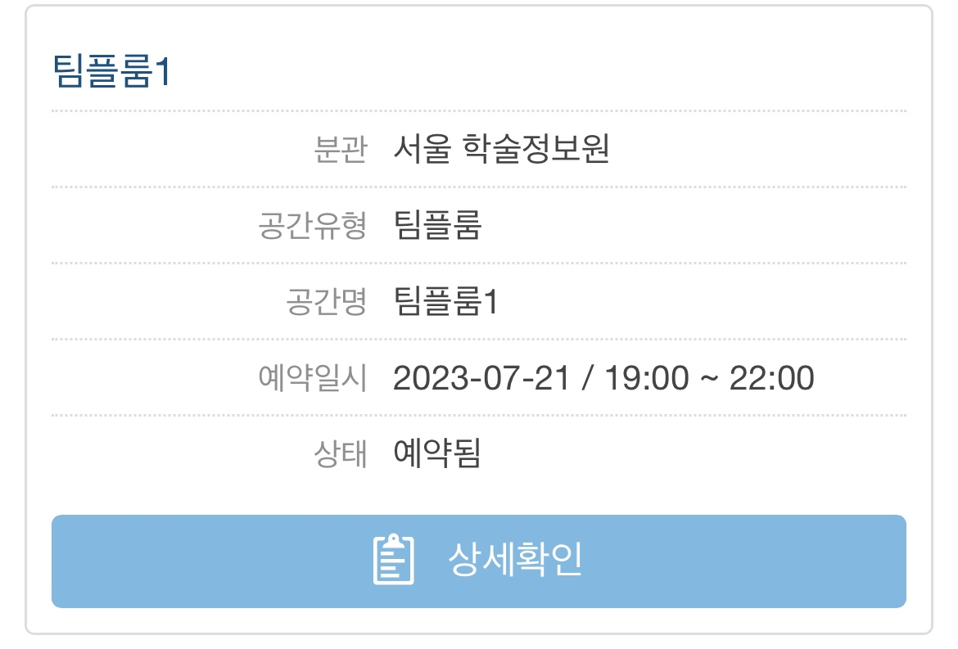
스터디원 소개 및 만남 인증
응용통계학과 19 정달민
심리학과 19 박지현
소프트웨어학부 21 김태윤
AI학과 21 김예원

Slide 3
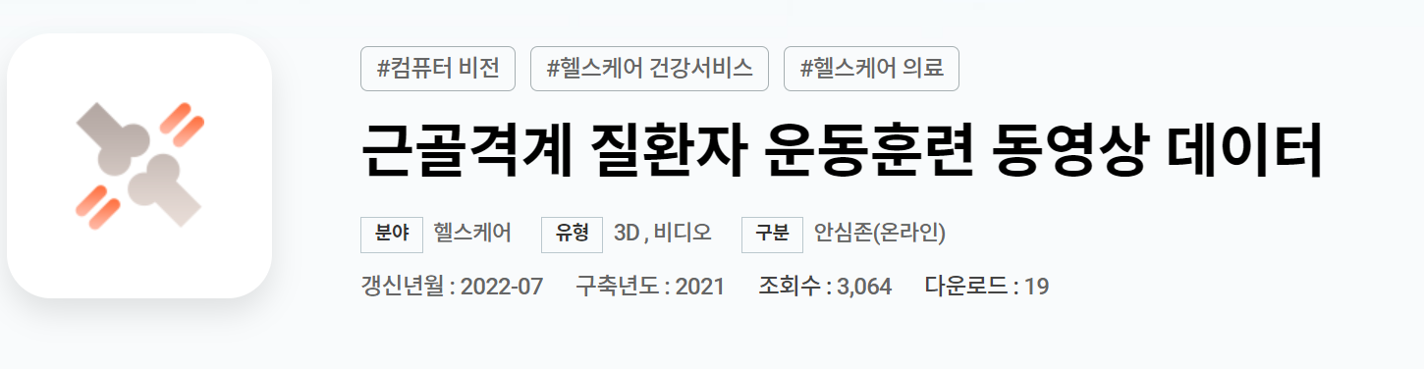

스터디 진행 과정
Pytorch 스터디
주제 선정
<근골격계 질환자 운동훈련 동영상 데이터>를 이용해 재활훈련을 돕는 Ai 모델
DACON 손동작 제어 인식 대회 코드 리뷰

Slide 4
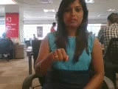
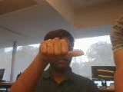
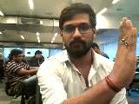
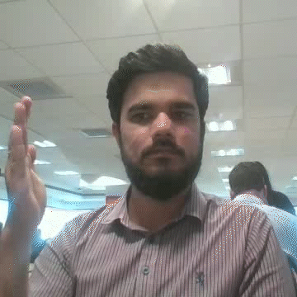
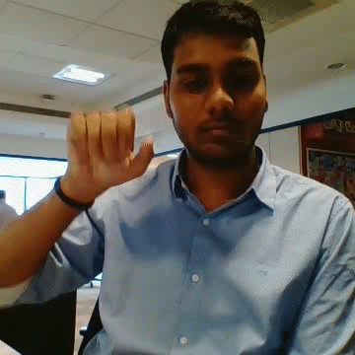
# DACON 손동작 제어 인식 동영상 데이터
Class 0 : 볼륨 UP
Class 1 : 볼륨 DOWN
Class 2 : 10초 전으로 점프
Class 3 : 10초 후로 점프
Class 4 : 영상 STOP

Slide 5
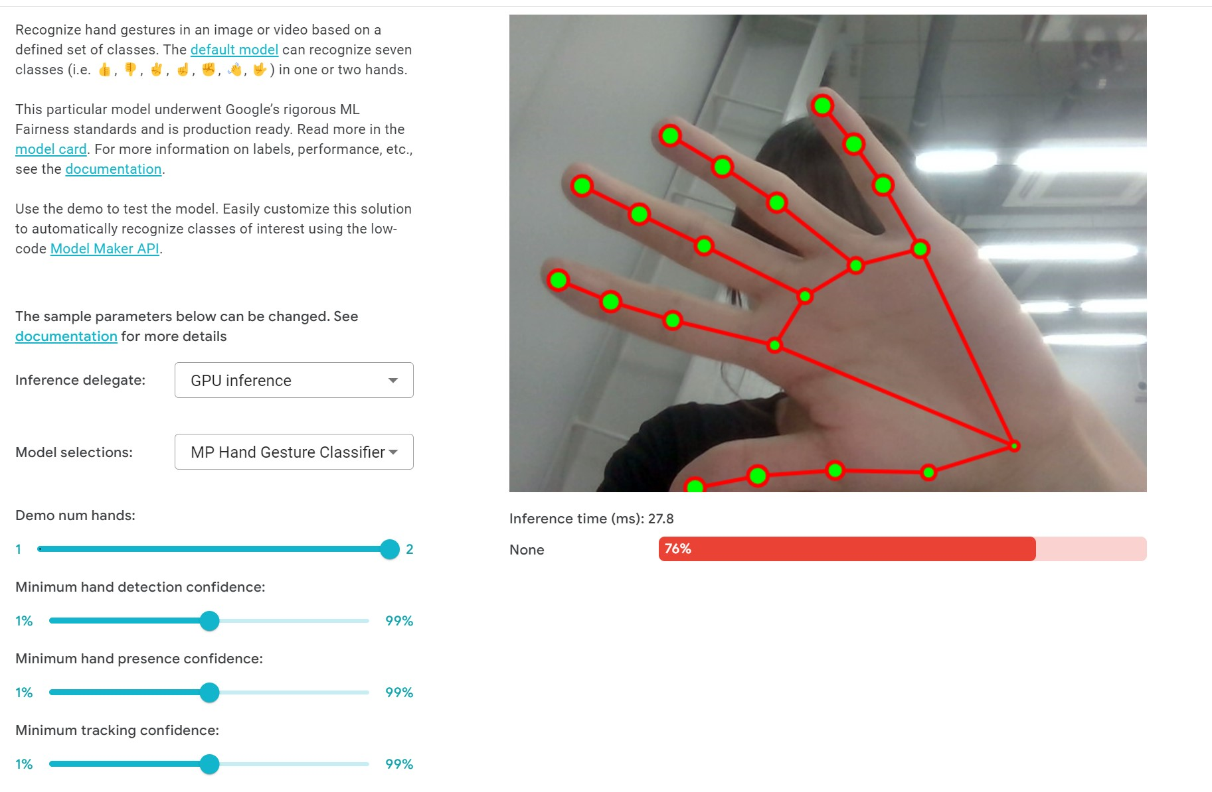
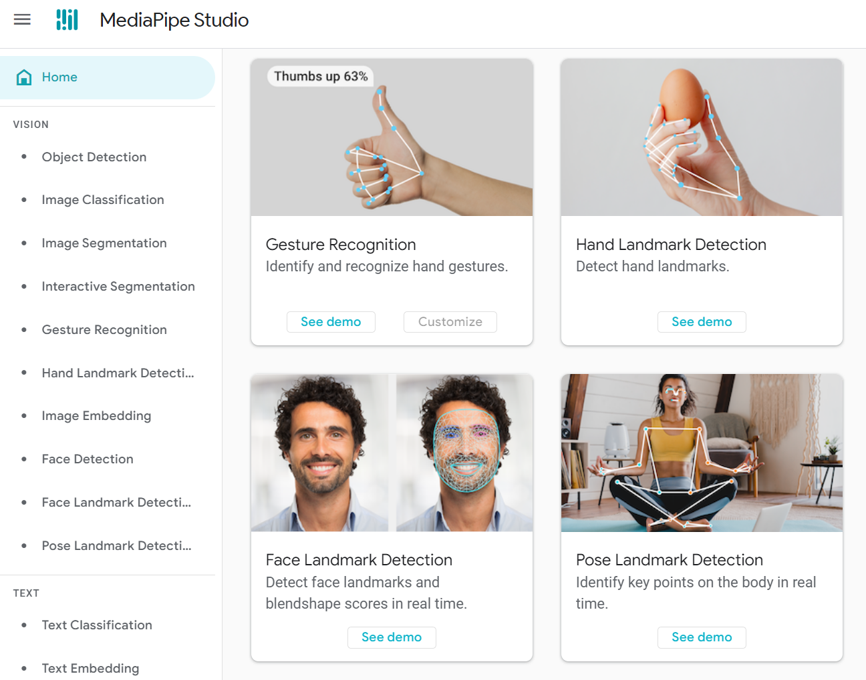
# MediaPipe

Slide 6
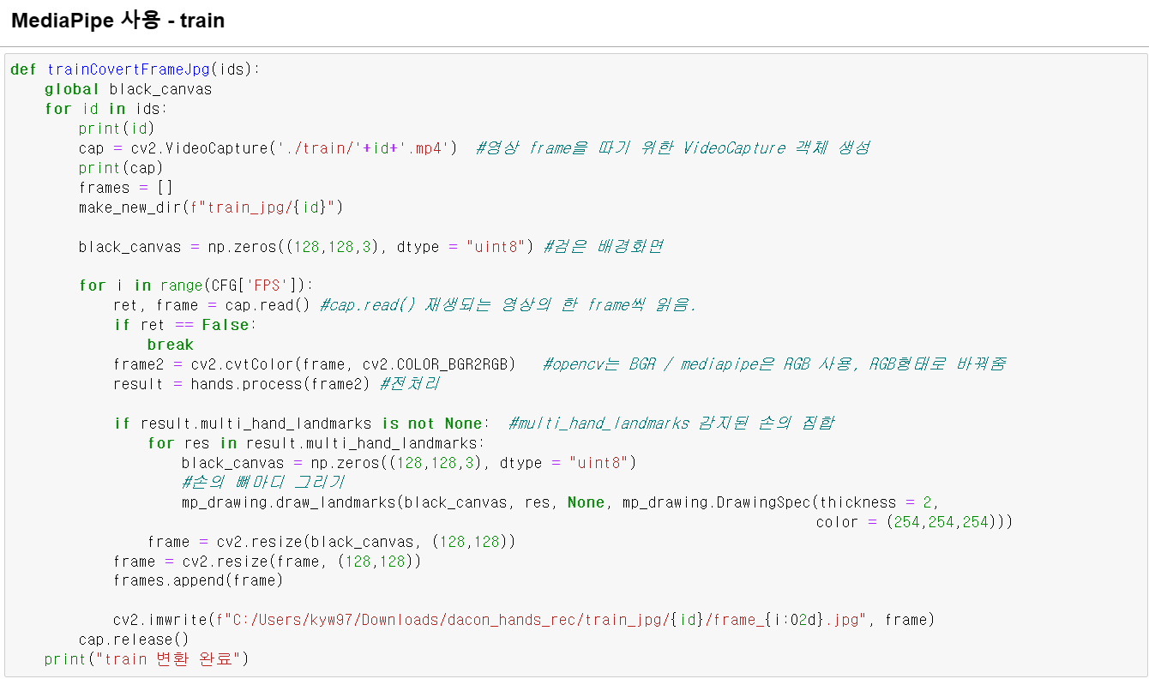

# MediaPipe
Class 2 : 10초 전으로 점프

Slide 7
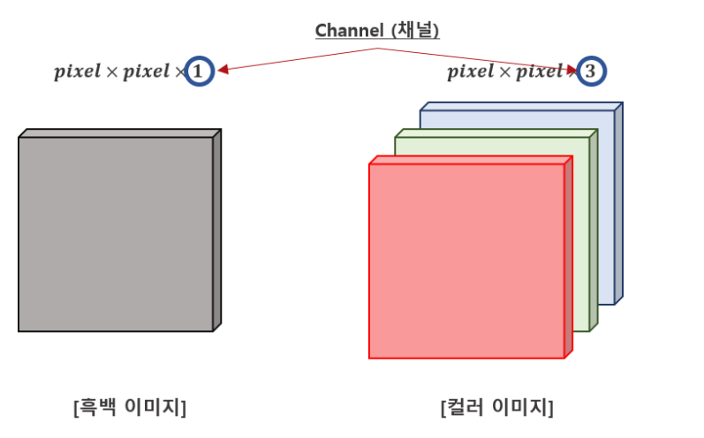
# 3D Convolution

Slide 8
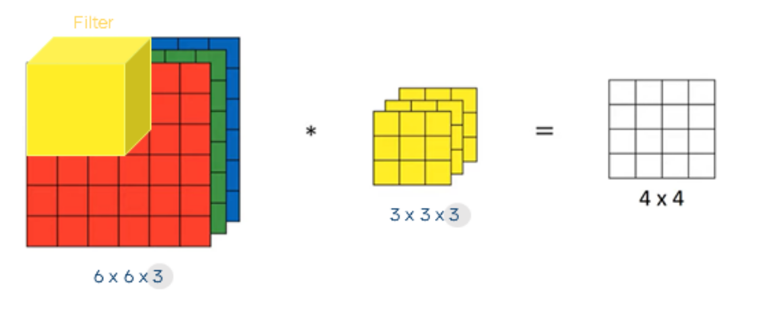
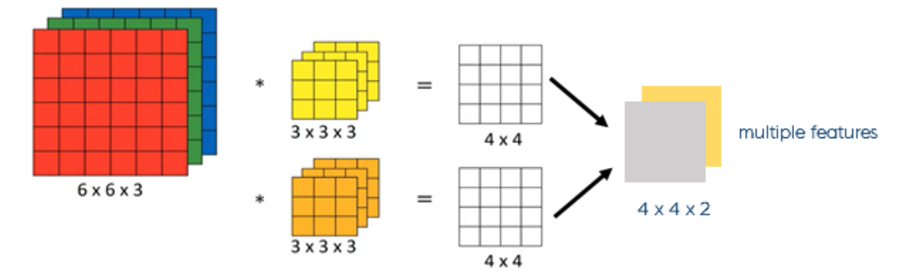
# 3D Convolution

Slide 9
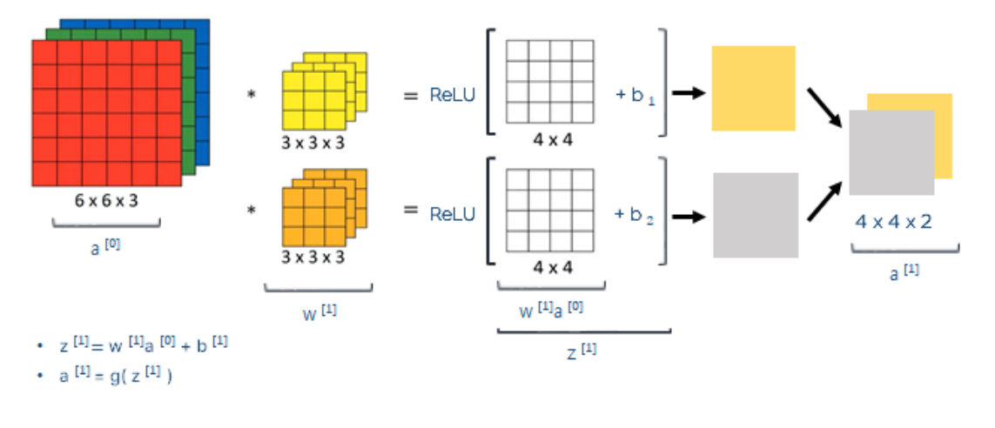
# 3D Convolution

Slide 10
# 향후 계획
AI hub 메디컬 데이터 사용에 어려움
주제 변경

Slide 11
감사합니다.

